Slide 1
第五次新人週報
報告人 : 吳承澔
2024/06/05

Slide 2
目錄
GSD-200 SPM
Handler processing

Slide 3
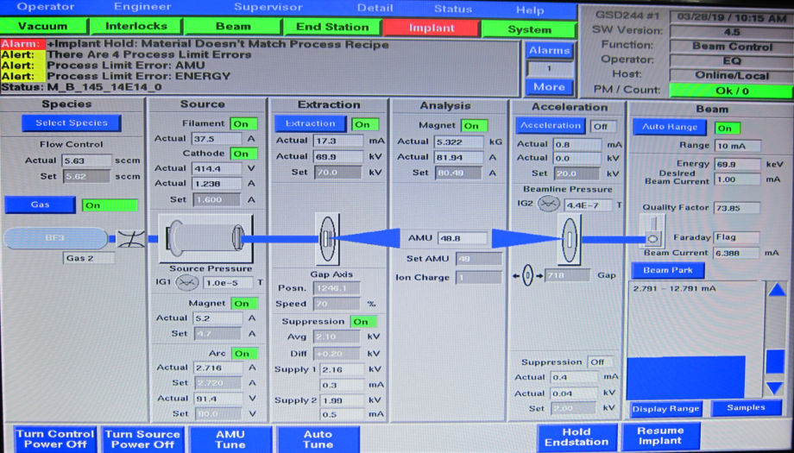
3.GSD-200 SPM (機台前置操作)
確認BATCH CONTROL介面是否仍有產品，有的話可以記錄當下進行植入進度並UNLOAD。
將FILAMENT、MAGNET、ARC、EXTRACTION、AMU、GAS、CONTROL POWER、SOURCE POWER全部調為0及OFF。

Slide 4
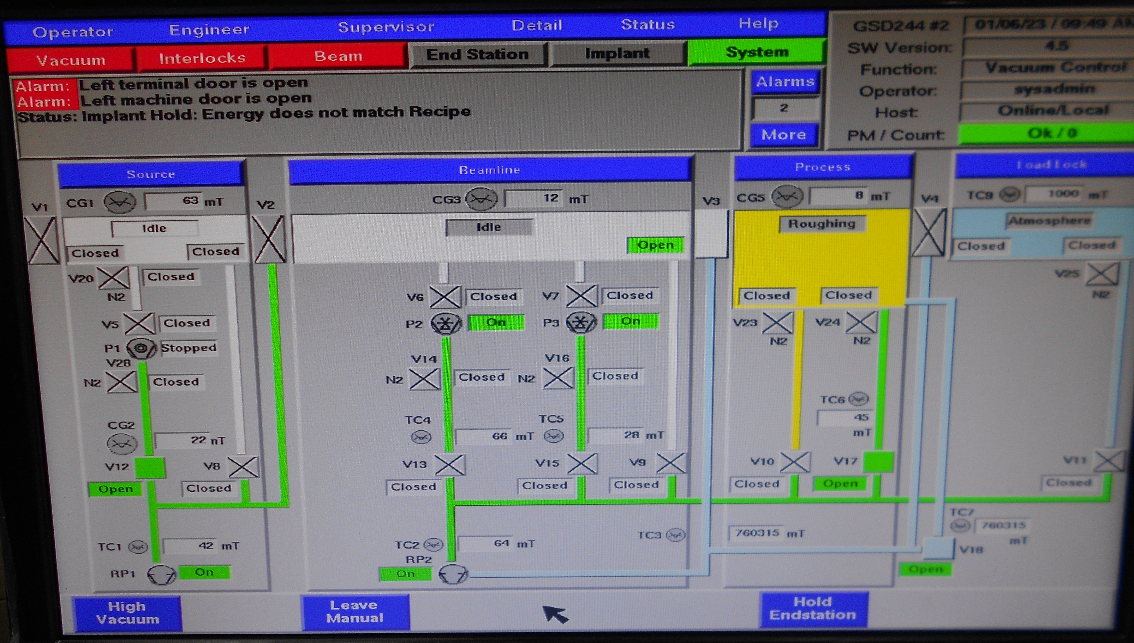
3.GSD-200 SPM (機台前置操作)
關閉V1、V2、V5、V6、V7、V17、V18
關閉P1 TURBO & V12
TURBO停止轉動後開始PURG至少3次(V20、V8輪流開關)

Slide 5
3.GSD-200 SPM(換SOURCE HEAD)
放置PM告示牌及準備LOW VACUUM於過程中使用
開啟TEIMINAL DOOR注意接地是否正常
TURBO停止運轉後卸除GAS LINE、COOLING LINE、FILAMENT LINE等周遭管線
換上新的SOURCE HEAD前觀察螺絲是否鎖緊以及量測電阻確保正常，O-RING接觸面再次用IPA清潔過後即可安裝。
鎖回相關管線，並注意GAS LINE上的O-RING是否脫落。
開始建真空

Slide 6
3.GSD-200 SPM (建真空)
關閉V1、V2、V5、V6、V7、V17、V18
開V8粗抽(source chamber至200開啟V1)
關V8開V12，開啟P1 TURBO(持續切換V8、V12)
P1 NORMAL且CHAMBER抽至150以下後，關V8開V12、V5
開V17、V18、V6、V7、V12,開啟IG1、IG2、TC5建高真空完成，可開始調機。

Slide 7
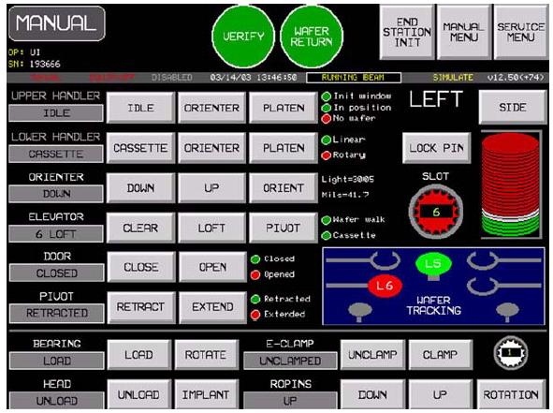
2. Handler processing
Cassette放入elevator後
PIVOT->RETRACT
DOOR->CLOSE
BATCH CONTROL頁面->MAPPING

Slide 8
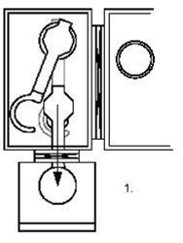
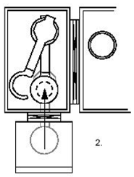
2. Handler processing
選擇SLOT
ELEVATOR->CLEAR
LOWER-HANDLER->CASSETTE
ELEVATOR->LOFT
LOWER-HANDLER->ORIENTER

Slide 9
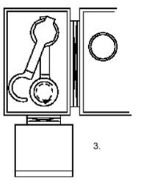
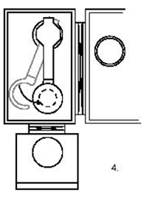
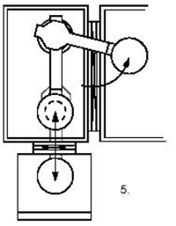
2. Handler processing
ORIENTER->UP
ORIENTER->ORIENT
UPPER-HANDLER->ORIENTER
ORIENTER->DOWN
UPPER-HANDLER->PLATEN
ROPINS->UP

Slide 10
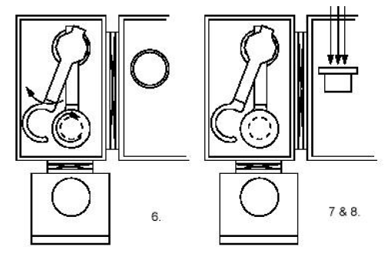
2. Handler processing
UPPER-HANDLER->IDLE
ROPINS>DOWN
BEARING->ROTATE
E-CLAMP->CLAMP
HEAD->IMPLANT

Slide 11
2. Handler processing
HEAD->UNLOAD
E-CLAMP->CLAMP
BEARING->LOAD
ROPINS->UP
LOWER-HANDLER->PLATEN
ROPINS->DOWN

Slide 12
2. Handler processing
LOWER-HANDLER->ORIENTER
ELEVATOR->LOFT
LOWER-HANDLER->CASSEETE
ELEVATOR->CLEAR
ELEVATOR->PIVOT
DOOR->EXTEND

Slide 13
報告結束

